Slide 1

Edição de texto
Prof. Fernanda Fretes

Slide 2
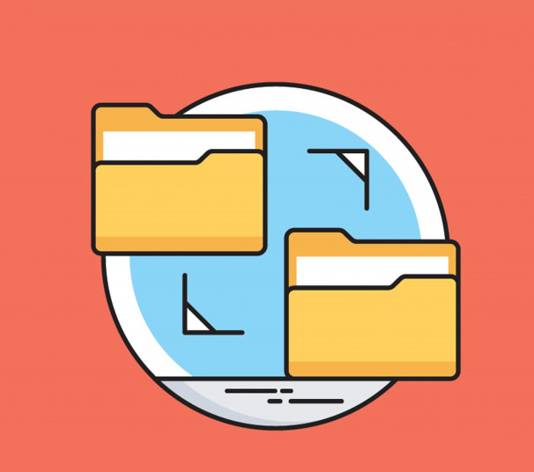

OPFM
Importância do Gerenciamento de Arquivos
Um bom gerenciamento de arquivos garante a organização, o acesso rápido e a segurança de seus dados.
1
Produtividade
2
Proteção de Dados
Encontrar arquivos rapidamente aumenta sua produtividade.
Organizar e fazer backup de seus arquivos protege contra perdas.
3
Colaboração
4
Eficiência
Compartilhar arquivos de forma organizada facilita a colaboração.
Gerenciar arquivos de forma eficaz economiza tempo e esforço.

Slide 3

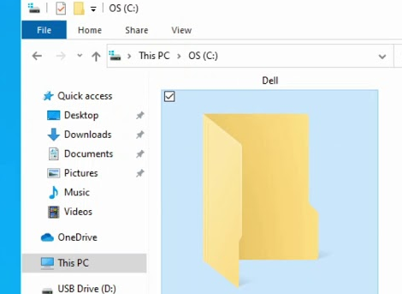
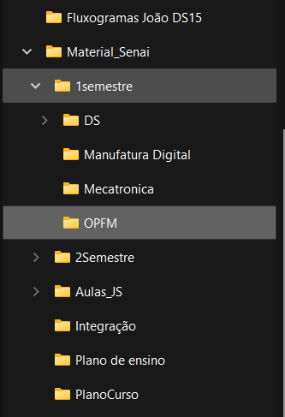
OPFM
Estrutura de Pastas e Diretórios
A estrutura de pastas e diretórios organiza seus arquivos em uma hierarquia, similar a uma árvore, com pastas como ramos e arquivos como folhas.
Pastas
Diretórios
Hierarquia
Pastas são como containers que armazenam seus arquivos e outras pastas.
Diretórios representam o caminho para acessar um arquivo ou pasta.
A organização em níveis permite encontrar arquivos com facilidade.

Slide 4
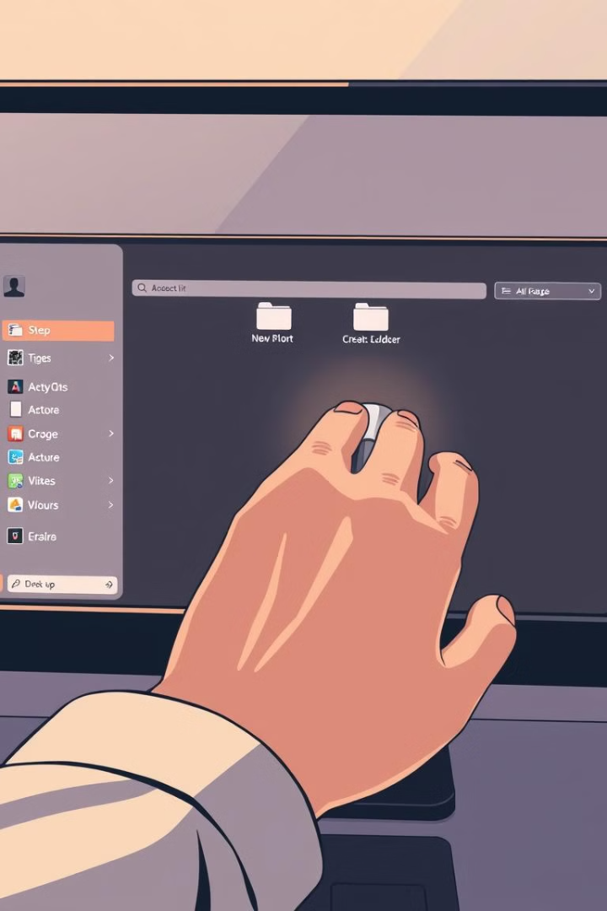



OPFM
Criação, Renomeação e Exclusão de Arquivos
O gerenciador de arquivos permite criar, renomear e excluir arquivos e pastas de forma simples e intuitiva.
Criação
Criar novos arquivos e pastas para organizar seus dados.
Renomeação
Mudar o nome de arquivos e pastas para melhor identificação.
Exclusão
Remover arquivos e pastas que não são mais necessários.

Slide 5

Cópia e Movimentação de Arquivos
Você pode copiar ou mover arquivos entre pastas e dispositivos com facilidade, preservando ou transferindo seus dados.
Copiar
Cria uma cópia do arquivo em um novo local, mantendo o original.
Mover
Transfere o arquivo para um novo local, removendo-o do local original.

Slide 6


Compactação e Descompactação de Arquivos
Compactar arquivos reduz seu tamanho, facilitando o compartilhamento e o armazenamento.
Compactação
Descompactação
Diminui o tamanho do arquivo, economizando espaço em disco.
Restaura o arquivo para seu tamanho original, permitindo o uso.
Formatos
Existem diversos formatos de compactação, como ZIP, RAR, 7z.

Slide 7


Backup e Restauração de Arquivos
Fazer backup de seus arquivos garante a segurança de seus dados, permitindo a recuperação em caso de perda.
Backup na Nuvem
Backup Local
Armazenar seus arquivos em serviços de nuvem, como Google Drive ou Dropbox.
Copiar seus arquivos para dispositivos externos, como HDs externos ou pendrives.

Slide 8
Dicas e Melhores Práticas para Gerenciamento Eficiente de Arquivos
Adote boas práticas para manter seus arquivos organizados, seguros e acessíveis.
1
Nomenclatura
2
Organização
Use nomes descritivos e consistentes para seus arquivos e pastas.
Crie pastas e subpastas para organizar seus arquivos por categoria.
3
Backup Regular
4
Limpeza
Faça backups regulares de seus dados para evitar perdas.
Exclua arquivos desnecessários para liberar espaço em disco.

Slide 9

OPFM
Word – Editor de Texto

Slide 10
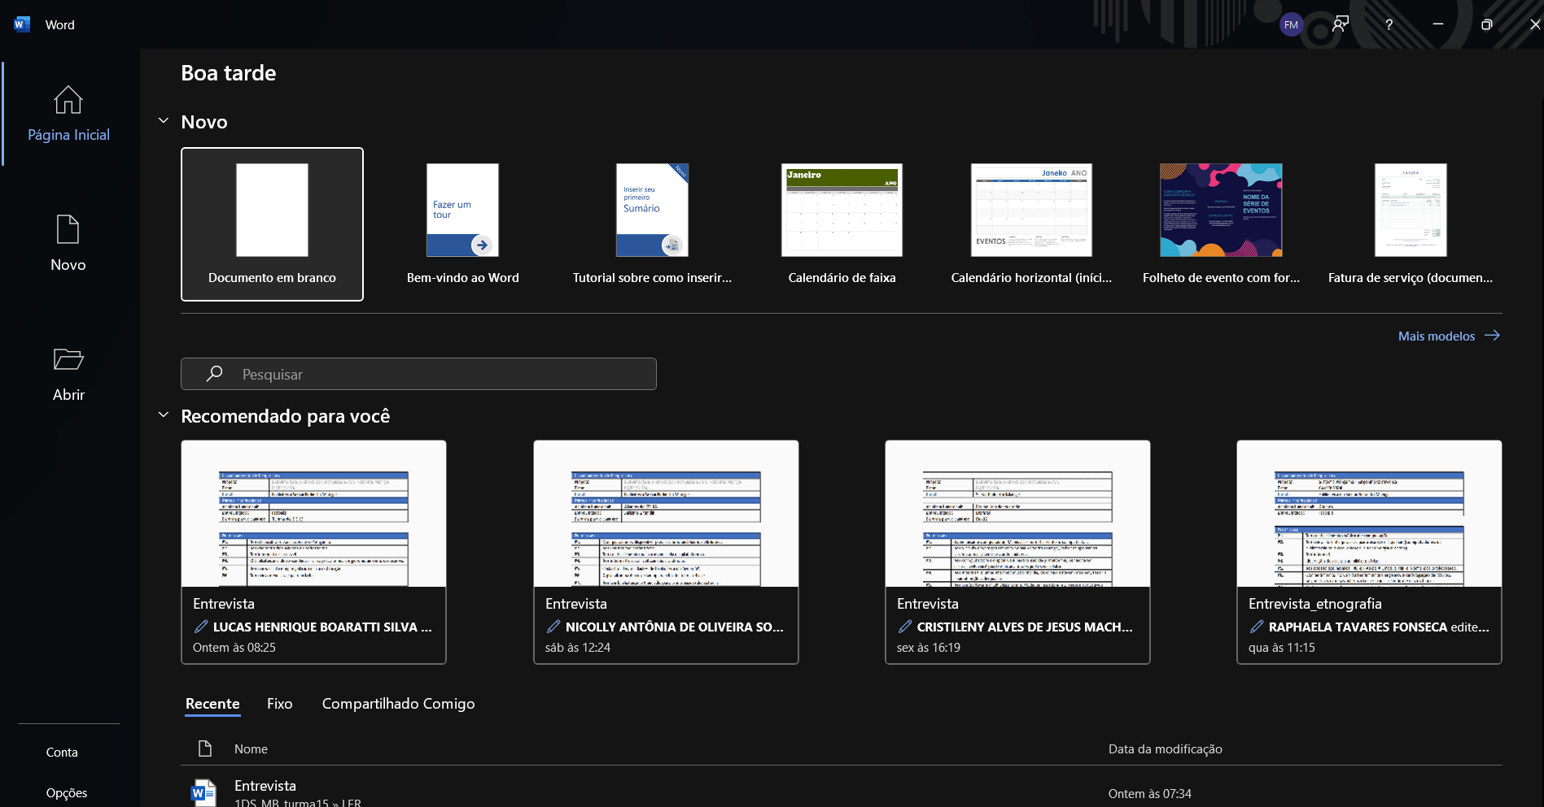
OPFM
Word – Editor de Texto
Novo Documento em branco
Modelos propostos
Menu
Documentos recentemente aberto

Slide 11
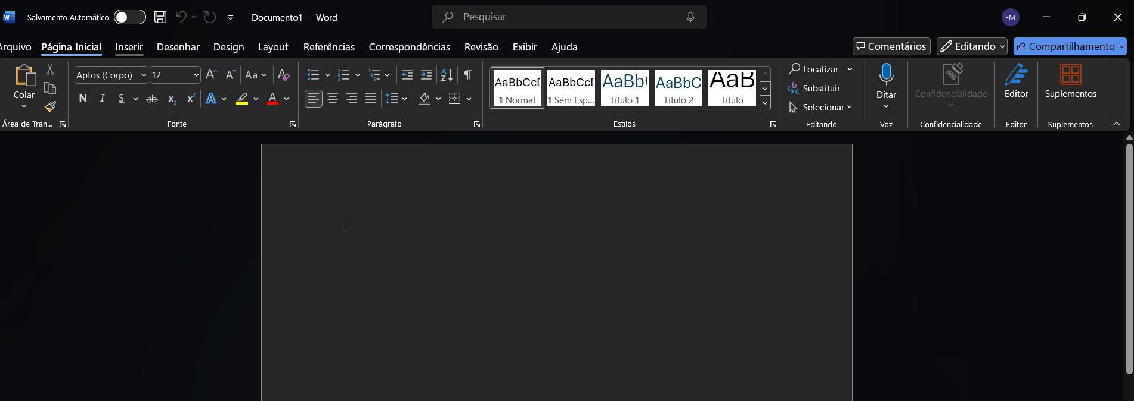
OPFM
Word – Editor de Texto
Nome do Documento
Botões de tela
Aba de Ferramentas
Barra de ferramentas
Documento a ser editado

Slide 12
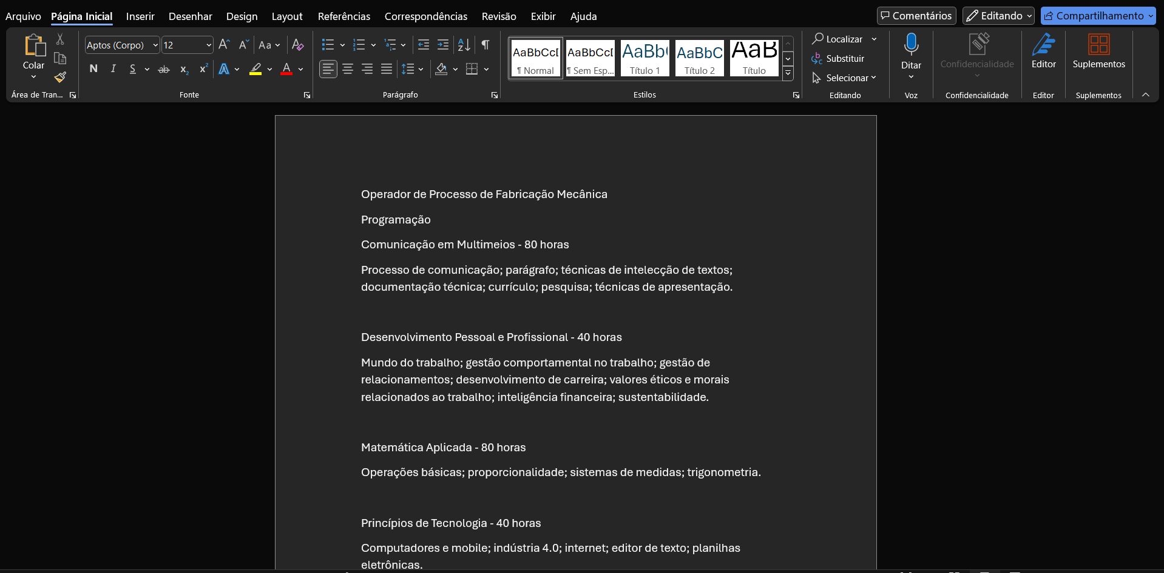
OPFM
Word – Escrevendo um texto

Slide 13

OPFM
Word – Escrevendo um texto
Sem graça tudo mesmo tamanho, sem destaque

Slide 14
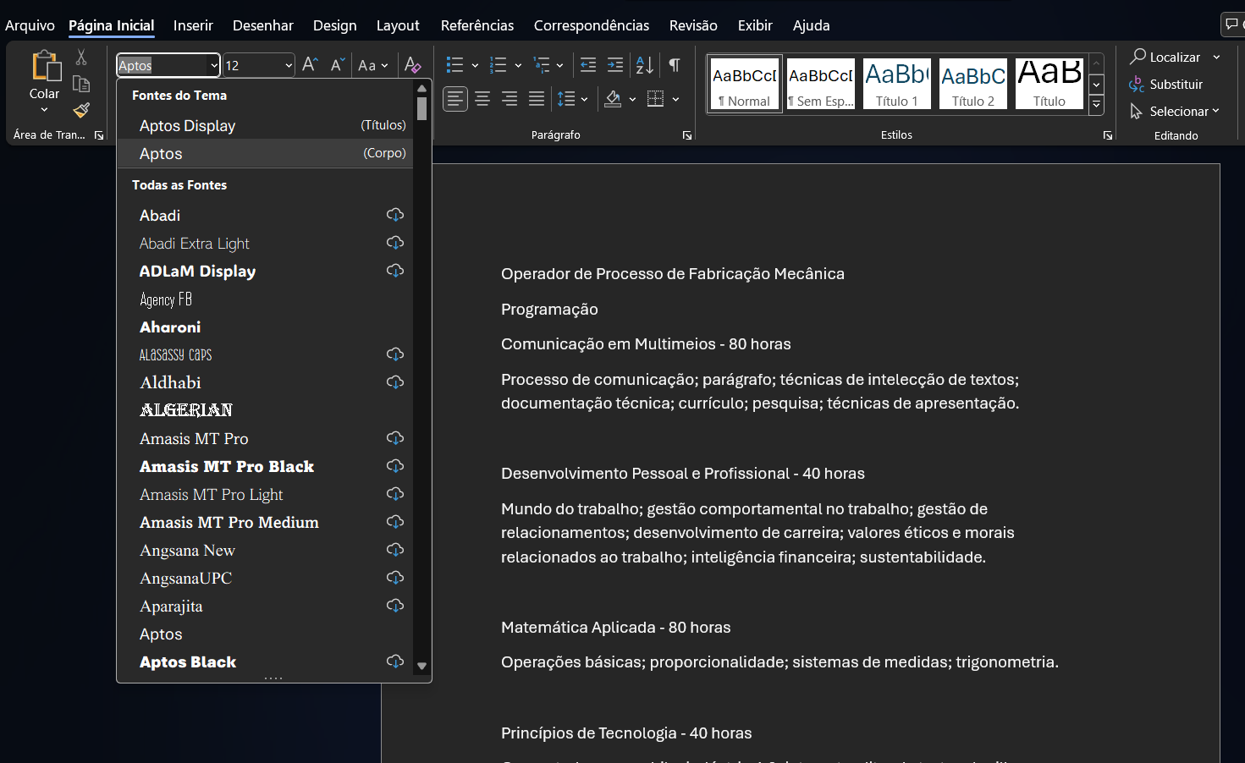
OPFM
Word – Fonte (letras)

Slide 15
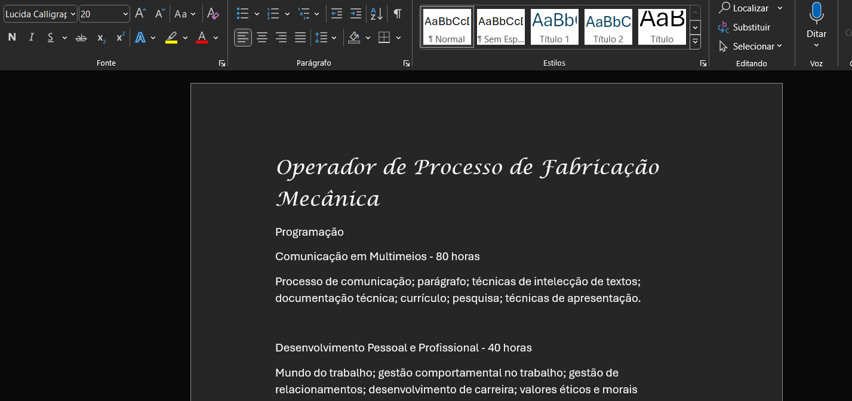
OPFM
Word – Fonte (letras)
Fonte e Tamanho

Slide 16
OPFM
Word – Fonte (letras)
Fonte e Tamanho

Slide 17
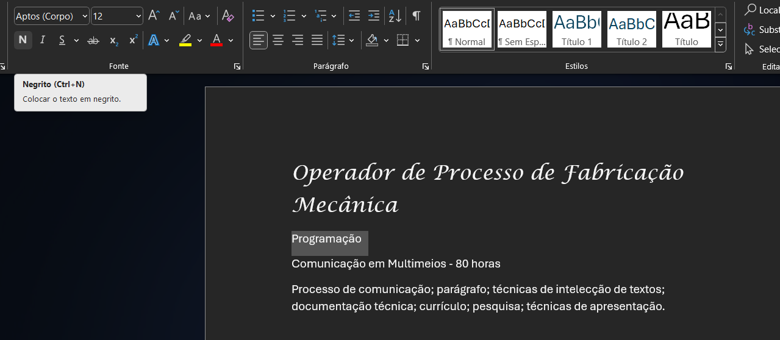
OPFM
Word – Fonte (Negrito)
Mudança no estilo da fonte

Slide 18
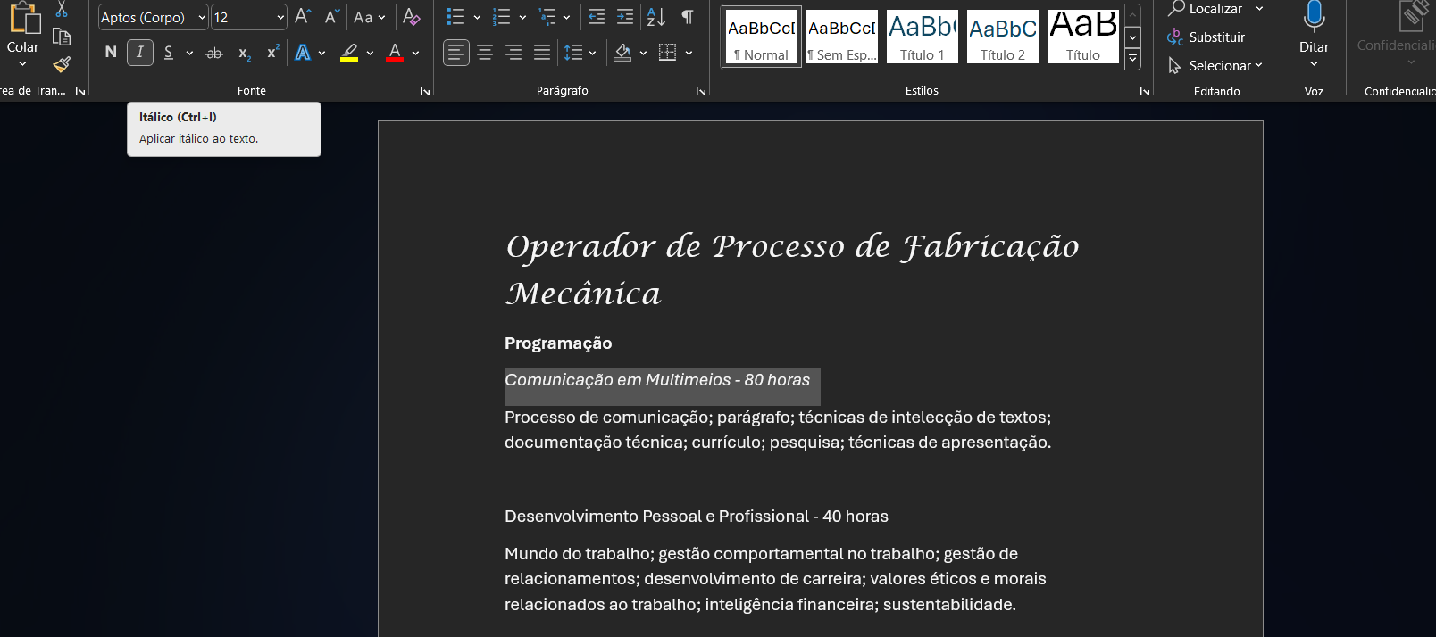
OPFM
Word – Fonte (italico)
Mudança no estilo da fonte

Slide 19
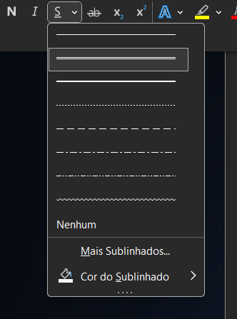
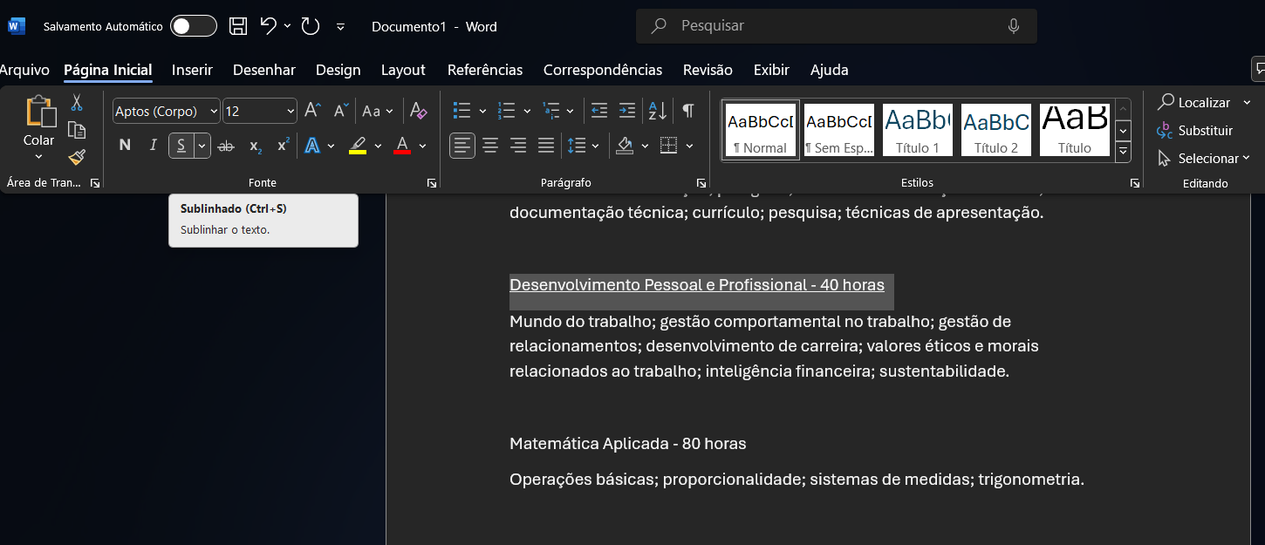
OPFM
Word – Sublinhado
Mudança no estilo da fonte

Slide 20
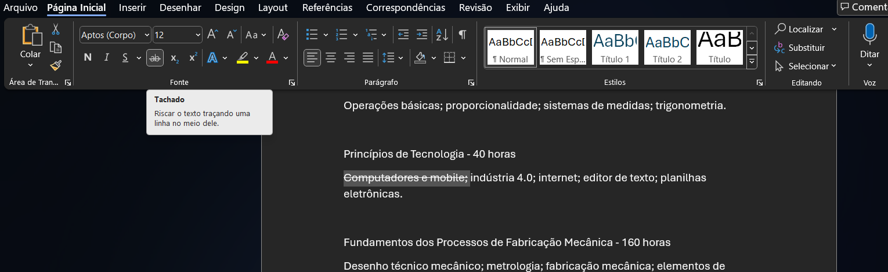
OPFM
Word – Tachado
Mudança no estilo da fonte

Slide 21
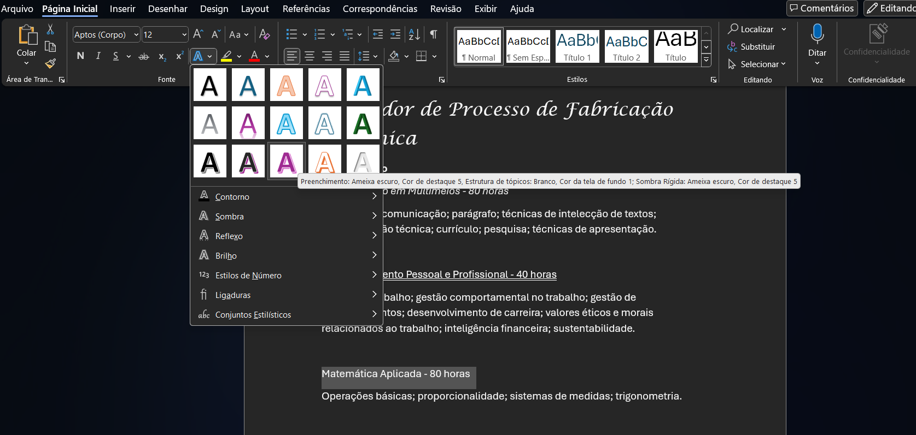

OPFM
Word – Fonte (Efeitos de texto)
Efeito da fonte

Slide 22
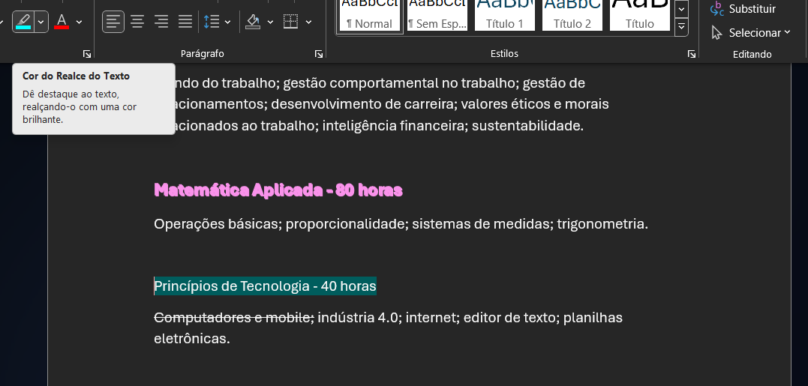
OPFM
Word – Fonte (Realce de texto)
Realce da fonte

Slide 23
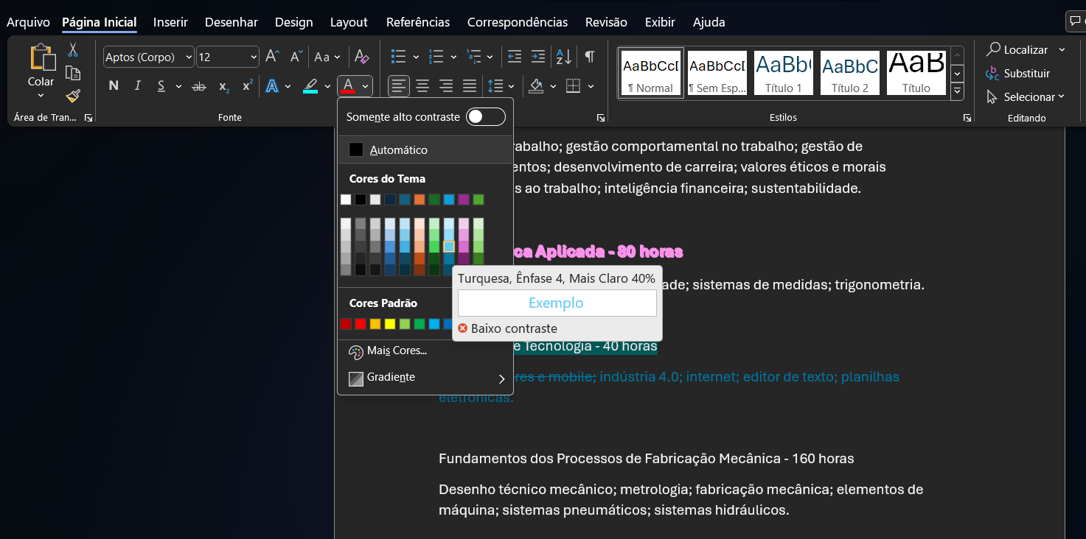
OPFM
Word – Fonte (Cor de texto)
Cor da fonte

Slide 24
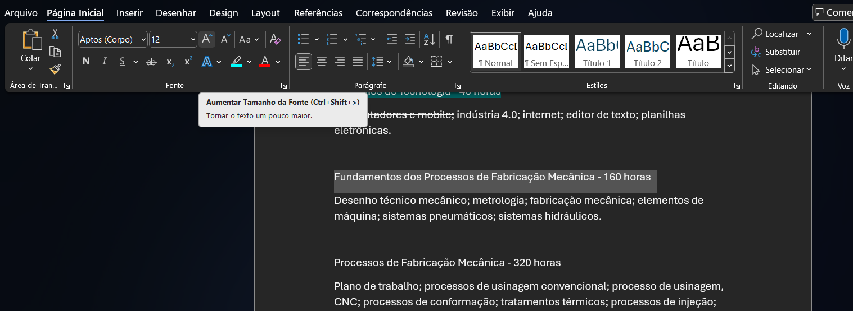
OPFM
Word – Fonte (Aumentar e Diminuir o tamanho da fonte)
Aumentar/ Diminuir Fonte

Slide 25
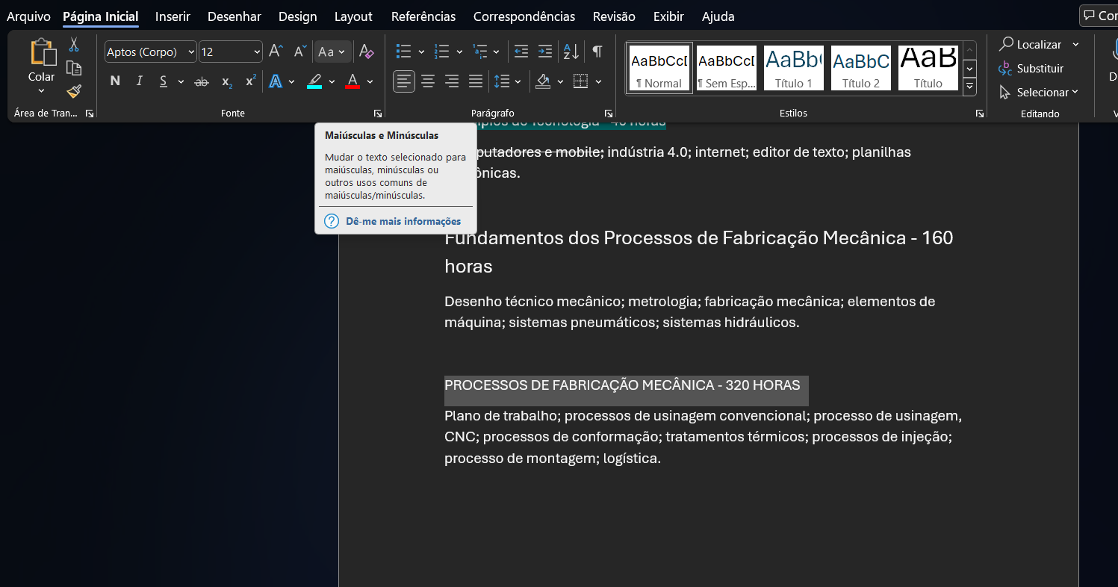
OPFM
Word – Fonte
Aumentar/ Diminuir Fonte

Slide 26
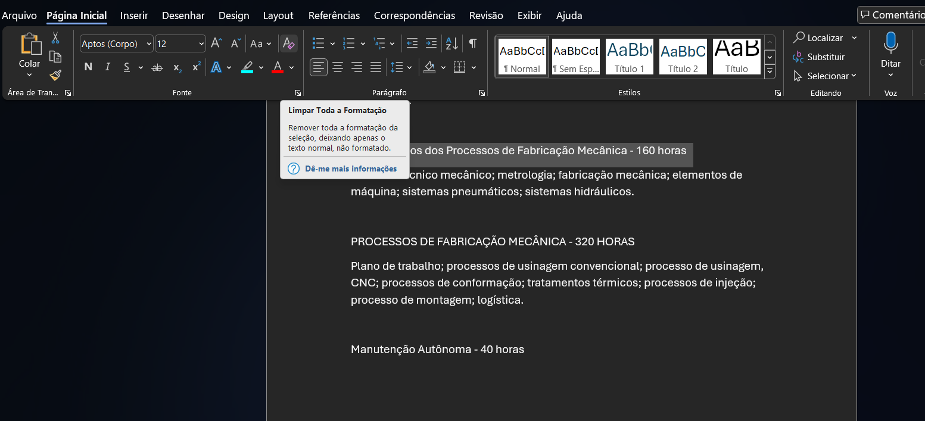
OPFM
Word – Fonte (Limpeza de formatação)
Limpar Formatação

Slide 27
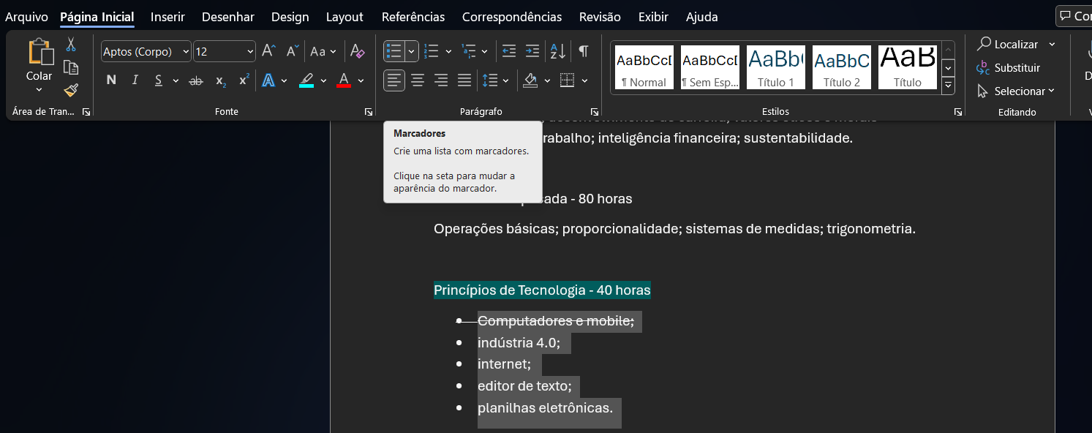
OPFM
Word – Fonte (Marcadores)
Marcadores

Slide 28
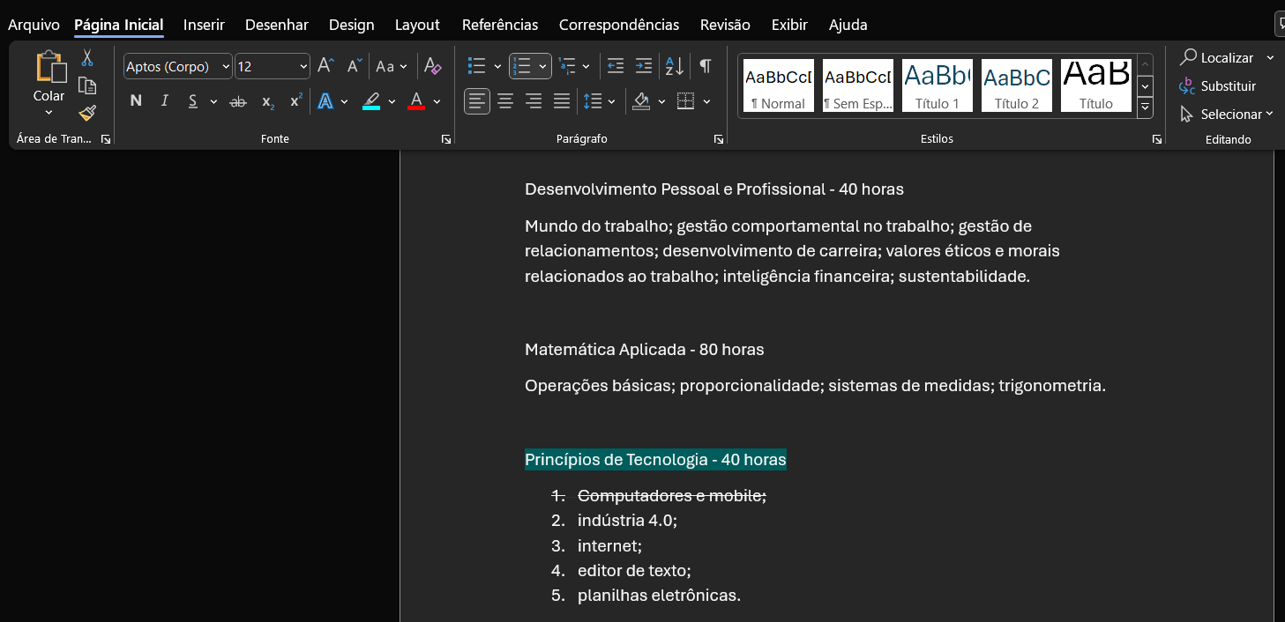
OPFM
Word – Fonte (Marcadores)
Marcadores

Slide 29
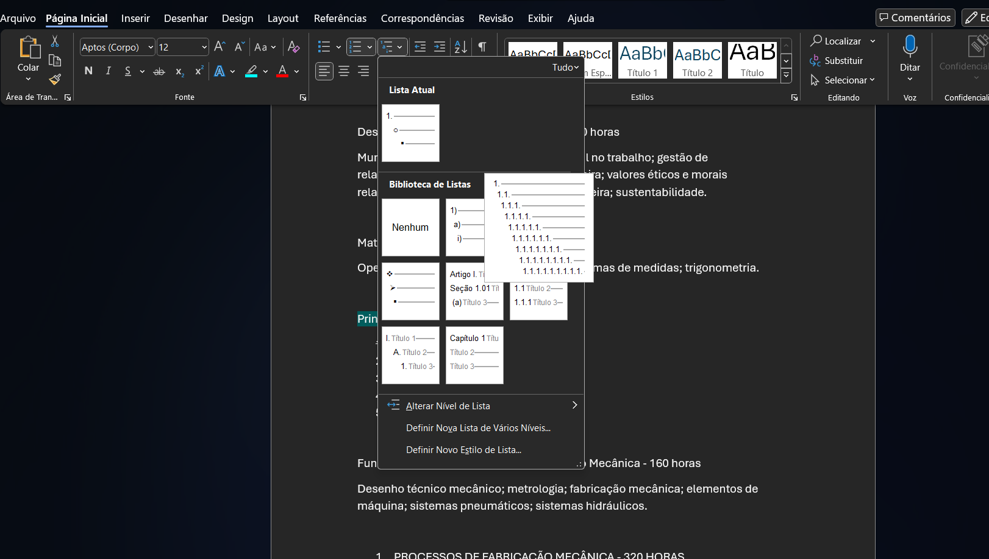
OPFM
Word – Fonte (Marcadores)
Marcadores – Sub Tópico

Slide 30
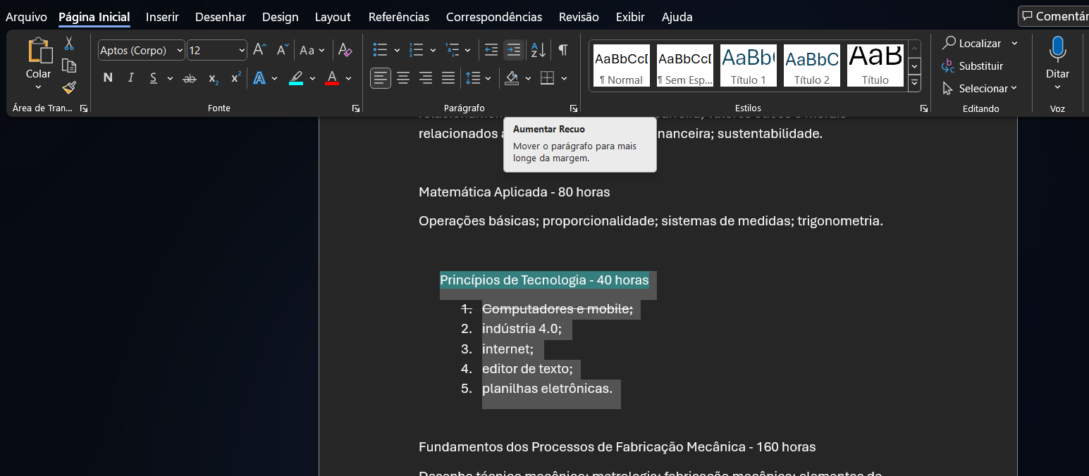
OPFM
Word – Fonte (Recuo)
Recuo

Slide 31
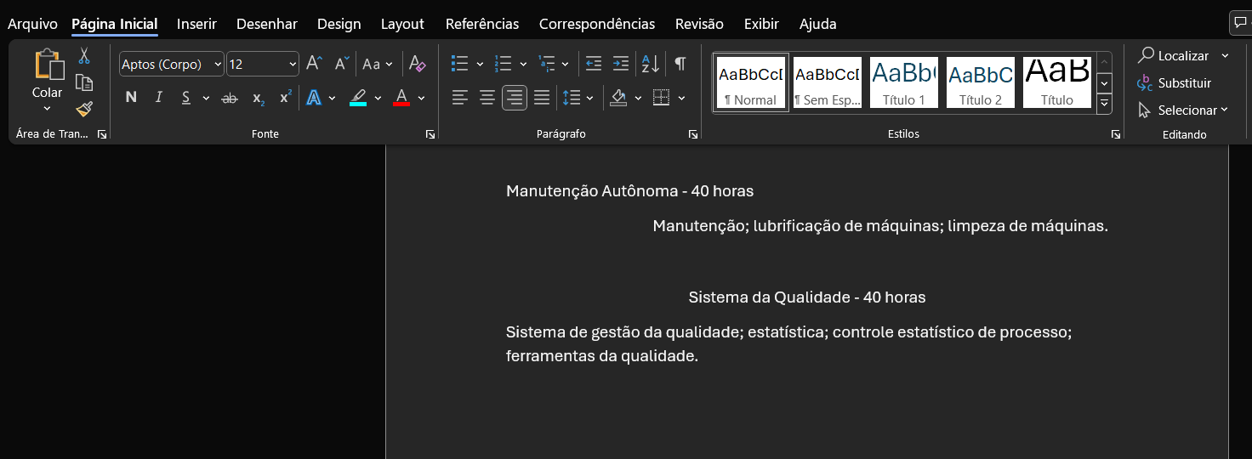
OPFM
Word – Fonte (Alinhamento)
Alinhamento

Slide 32
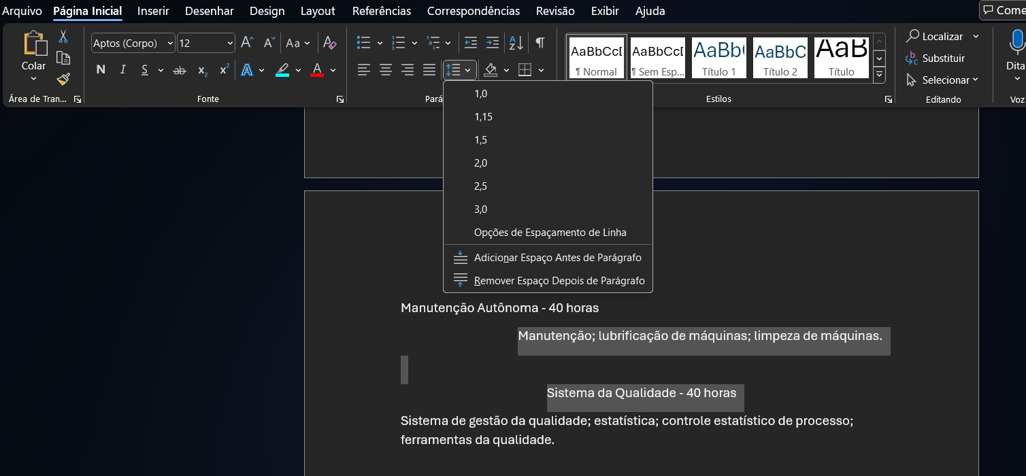
OPFM
Word – Fonte (Paragrafo)
Paragrafo

Slide 33
OPFM
Word – Fonte (Paragrafo)
Paragrafo

Slide 34
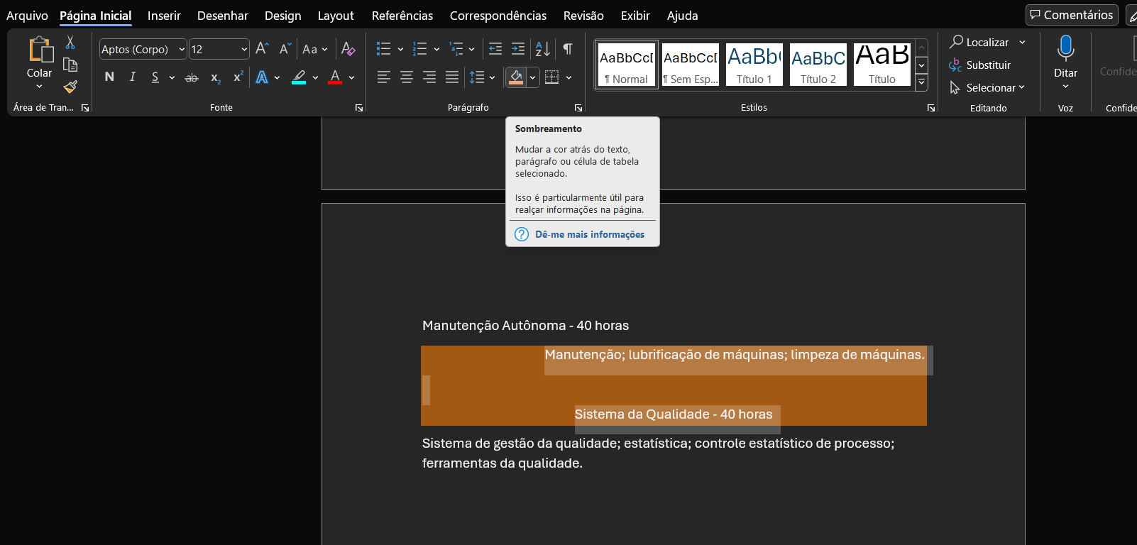
OPFM
Word – Fonte (Sombreamento)
Sombreamento

Slide 35
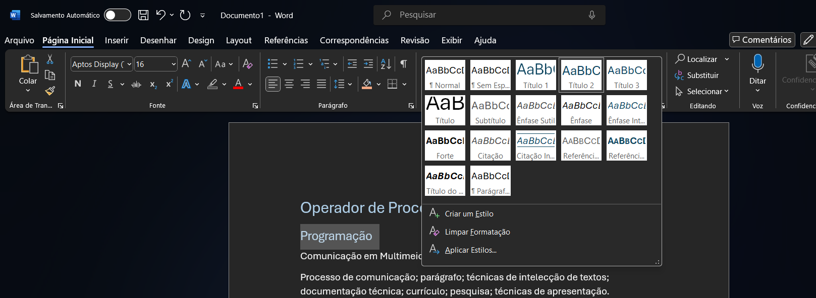
OPFM
Word – Fonte (Estilos Prontos)
Estilos propostos

Slide 36
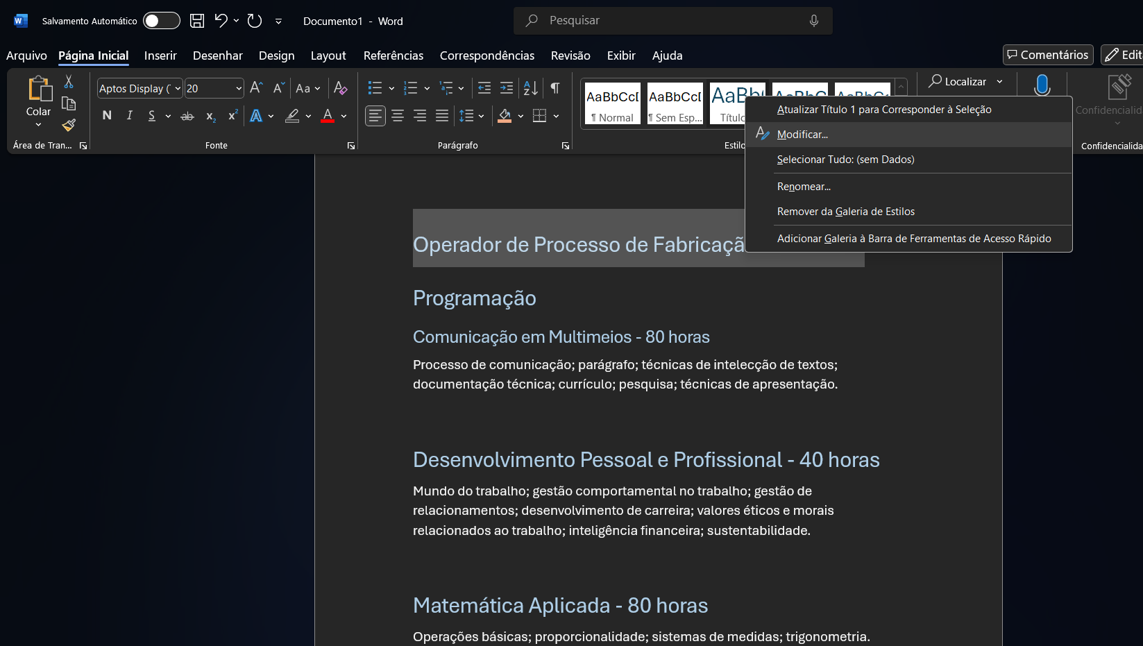
OPFM
Word – Fonte (Estilos prontos - Modificar)
Estilos propostos

Slide 37
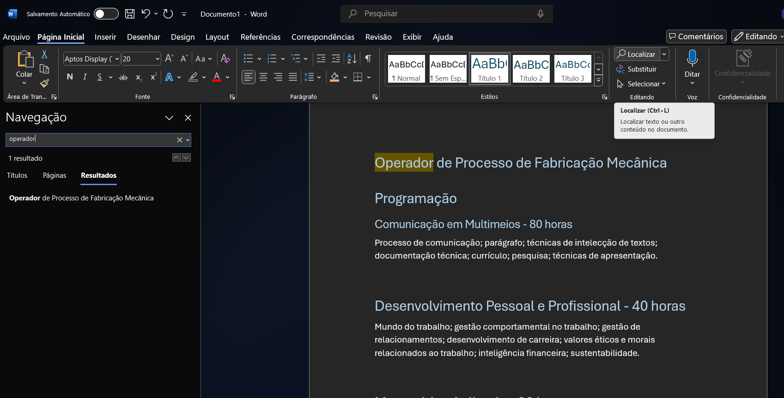
OPFM
Word – Fonte (Localizar)
Localizar

Slide 38
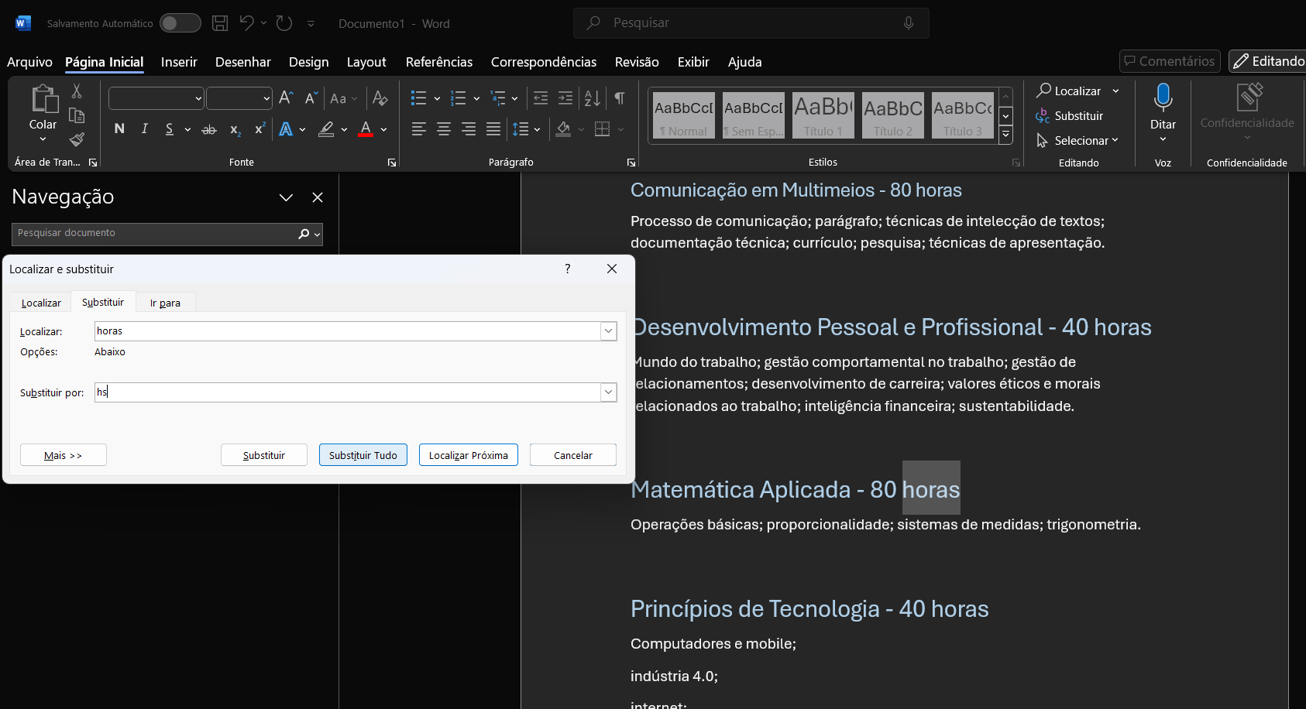
OPFM
Word – Fonte (Substituir)

Slide 39
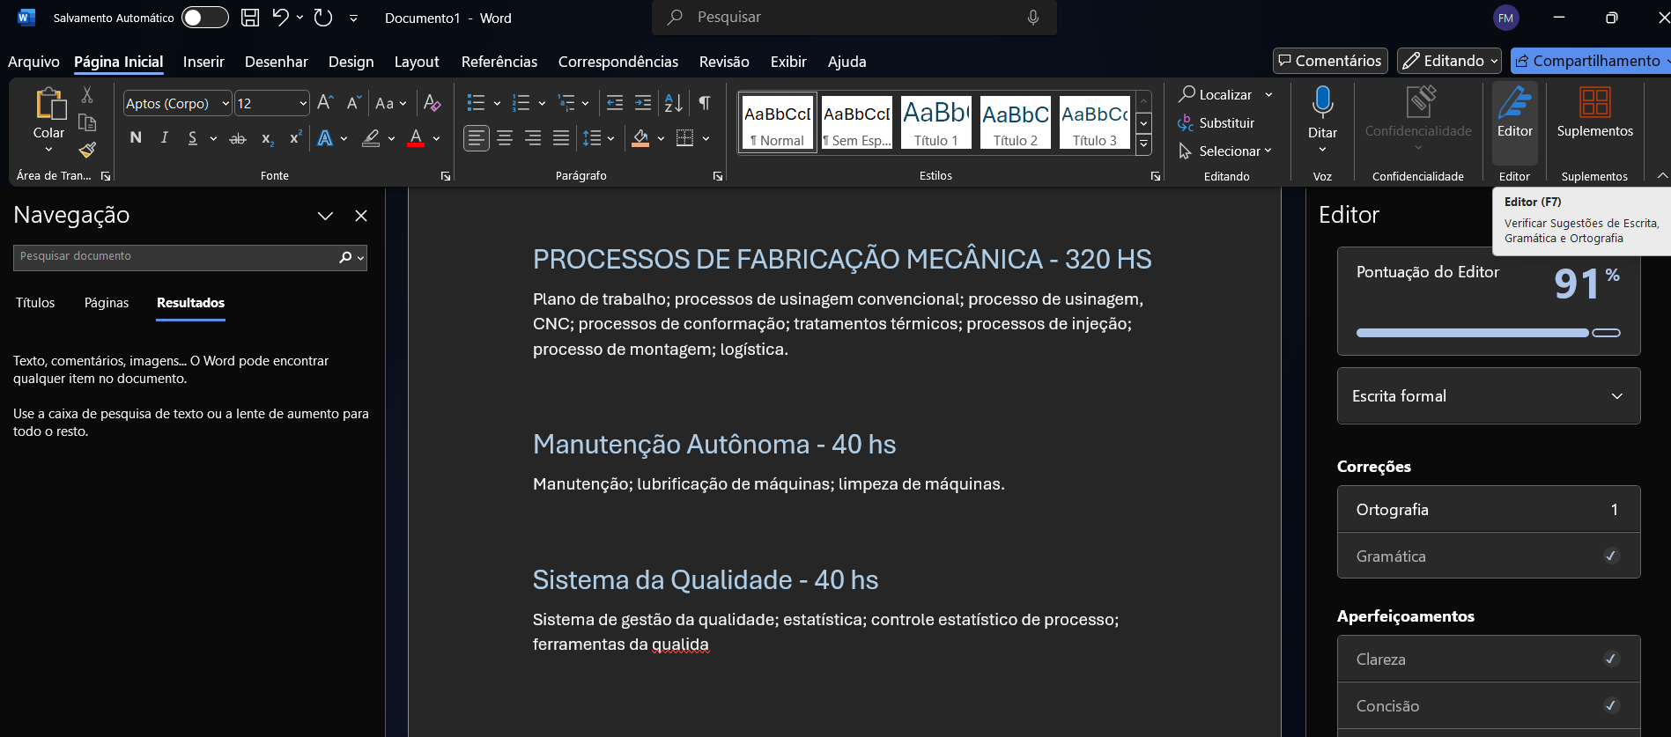
OPFM
Word – Fonte (Editor)

Slide 40
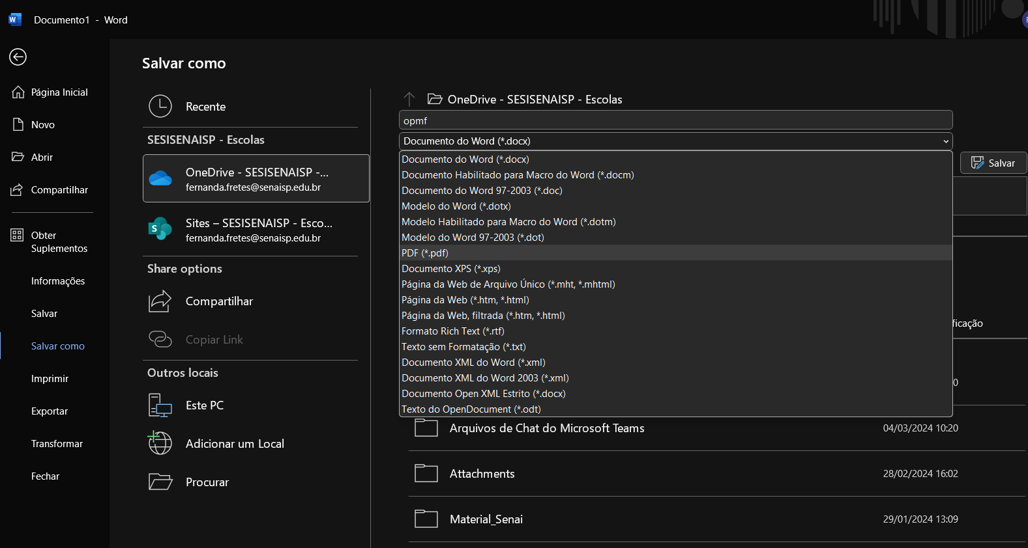
OPFM
Word – Fonte (Salvar como)
Salvar como, é onde escolhemos a extensão do arquivo.

Slide 41
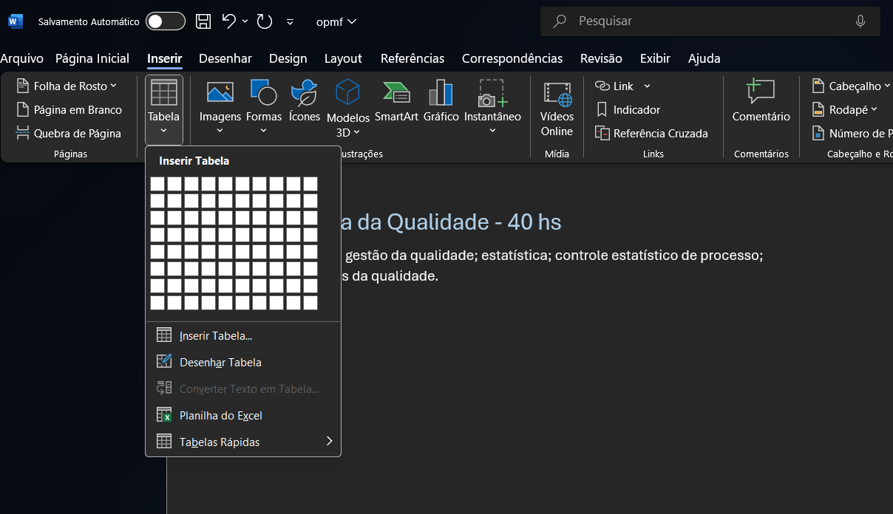

OPFM
Word – Inserir tabela
Salvar como, é onde escolhemos a extensão do arquivo.

Slide 42
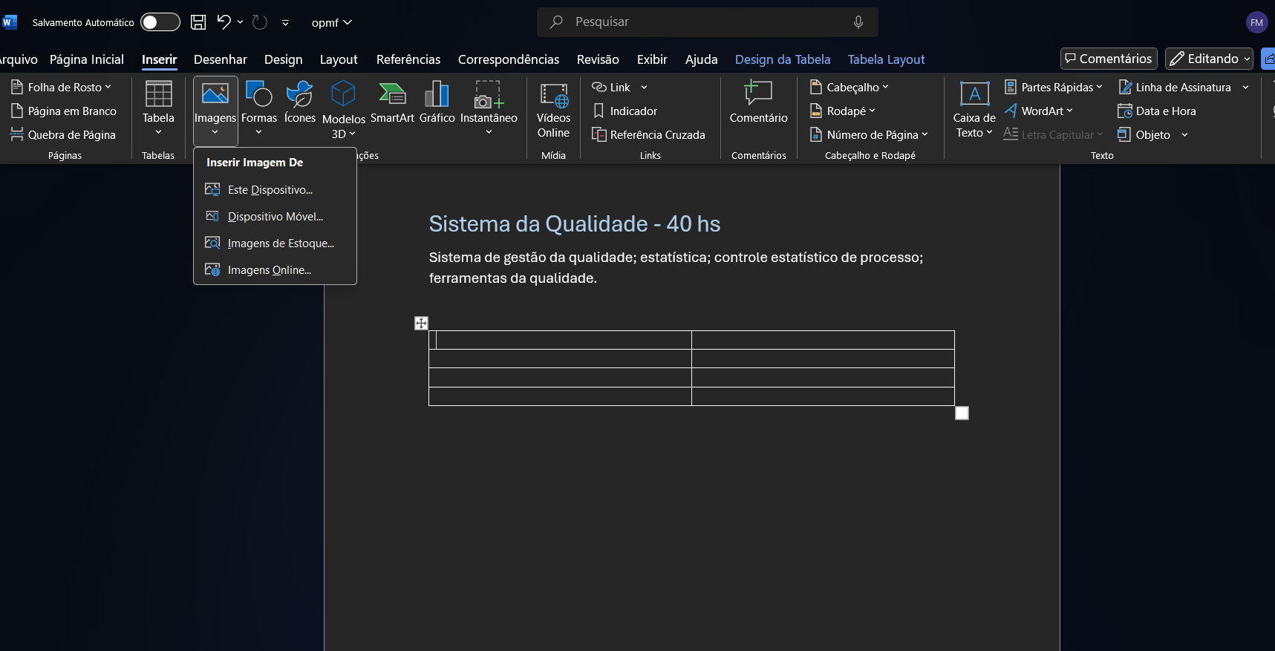
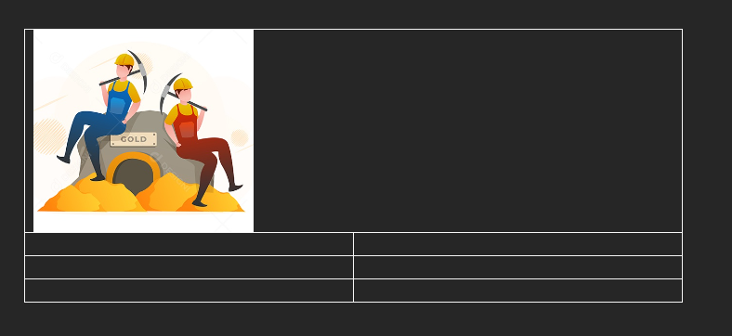
OPFM
Word – Inserir imagem

